Slide 1
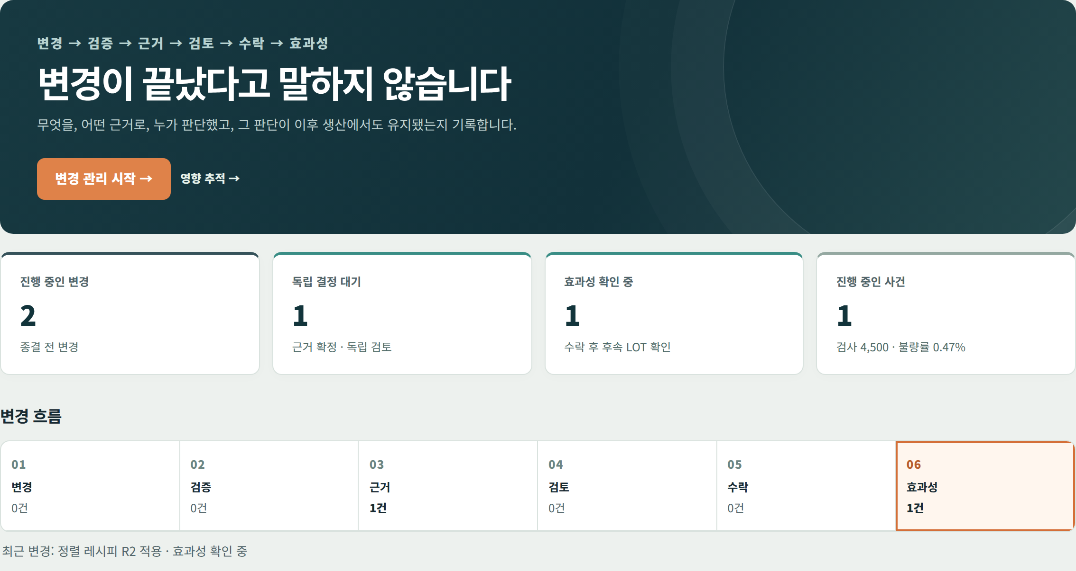
FabAssure
제조 변경 품질 관리 소프트웨어
변경이 끝났다고
말하지 않는다.
무엇을, 어떤 근거로, 누가 판단했고,
그 판단이 이후 생산에서도 유지됐는지 기록한다.
변경
→
검증
→
근거
→
검토
→
수락
→
효과성
실제 앱 개요 화면 · 변경 R1 불합격 → R2 수락 후 효과성 확인 중
SK하이닉스 AI 해커톤 · 최종 포트폴리오
Notes:
FabAssure는 제조 변경을 여섯 단계로 기록하는 품질 관리 소프트웨어입니다. 핵심은 변경을 완료로 닫지 않고, 무엇을 어떤 근거로 누가 판단했는지, 그리고 그 판단이 이후 생산에서도 유지됐는지까지 확인하는 것입니다. 오른쪽은 실제 앱에서 시나리오를 끝까지 진행한 개요 화면입니다.

Slide 2



변경은 '완료'로 끝나지 않는다
변경 관리의 실패는 승인 서명이 없어서가 아니라, 승인과 근거와 이후 결과가 서로 끊겨 있어서 생깁니다.
01
02
03
레시피·모듈 변경
⋯
근거는 흩어진다
⋯
이상이 생기면
변경은 승인 서명으로 닫힌다.
무엇을 기준으로 통과시켰는지는
서명에 남지 않는다.
측정값과 AOI 결과는 각 시스템에
남고, 승인 결정과 연결되지 않는다.
정비 뒤 결함이 늘어도 어느 LOT이
노출됐는지 다시 구성하지 못한다.
필요한 것
결정 하나에 기준 · 근거 · 판단한 사람 · 이후 결과가 함께 묶인 기록
02
Notes:
현장에서 변경이 문제가 되는 순간은 대개 승인 이후입니다. 승인 서명은 있어도 어떤 기준과 근거로 통과시켰는지가 끊겨 있으면, 정비 뒤 결함이 늘었을 때 영향 범위를 다시 구성할 수 없습니다. 그래서 결정과 근거와 이후 결과를 하나의 기록으로 묶는 것에서 출발했습니다.

Slide 3
판단 기준을 먼저 정했다
검증 기준은 측정 전에 승인되고, 근거는 원천 기록에서만 오며, 요청·검토·승인은 서로 다른 사람이 합니다.
01 변경
02 검증
03 근거
04 검토
05 수락
06 효과성
위험은 규칙으로 분류
핵심 특성 변경은 L3
기준은 측정 전 승인
정렬 ≤ 0.08 mm
AOI 불량률 ≤ 2 %
중대 결함 0건
측정·AOI 원천만
근거로 인정
검증 시작 후 LOT만
요청자·근거 기록자는
검토할 수 없음
요청·검토와 다른
승인자가 수락
조건부는 만료 필수
후속 LOT 부족 시
종결할 수 없음
재발하면 재개,
이전 결정 보존
같은 여섯 단계가 제품 개요 화면의 건수로 나타납니다.
03
Notes:
구현보다 먼저 판단 기준을 정했습니다. 합격 기준은 측정 전에 승인되어야 하고, 근거는 측정과 AOI 원천 기록만 인정하며, 요청·검토·승인은 서로 다른 사람이 합니다. 특히 마지막 효과성 단계는 수락 뒤에도 후속 LOT으로 판단을 다시 확인하는 단계입니다.

Slide 4
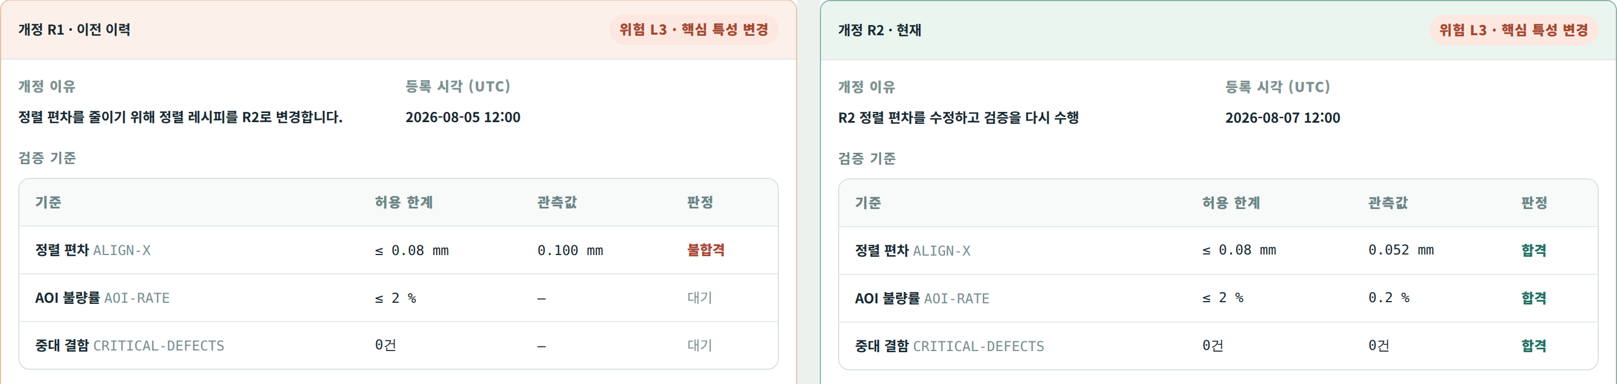
불합격은 지워지지 않는다
첫 검증에서 정렬 편차 0.100 mm가 기준 0.08 mm를 넘자, 기록을 덮지 않고 R2 개정에서 다시 검증해 0.052 mm로 합격했습니다.
→
R1 · 정렬 편차
기준 ≤ 0.08 mm · 불합격
기록은 이전 이력으로 남음
R2 · 재검증
기준 3개 모두 합격
측정 100건 · AOI 검사 5건
0.100 mm
0.052 mm
04
Notes:
R2 레시피의 첫 검증에서 정렬 편차 0.100 mm가 나와 기준 0.08 mm를 넘었습니다. 이 불합격 기록은 지우거나 덮어쓰지 않고, 요청자가 새 개정을 만들어 다시 검증했습니다. 두 번째 개정은 측정 100건과 AOI 검사 5건으로 0.052 mm, AOI 불량률 0.2 %, 중대 결함 0건을 확인했고, 두 개정이 같은 화면에 함께 남습니다.

Slide 5
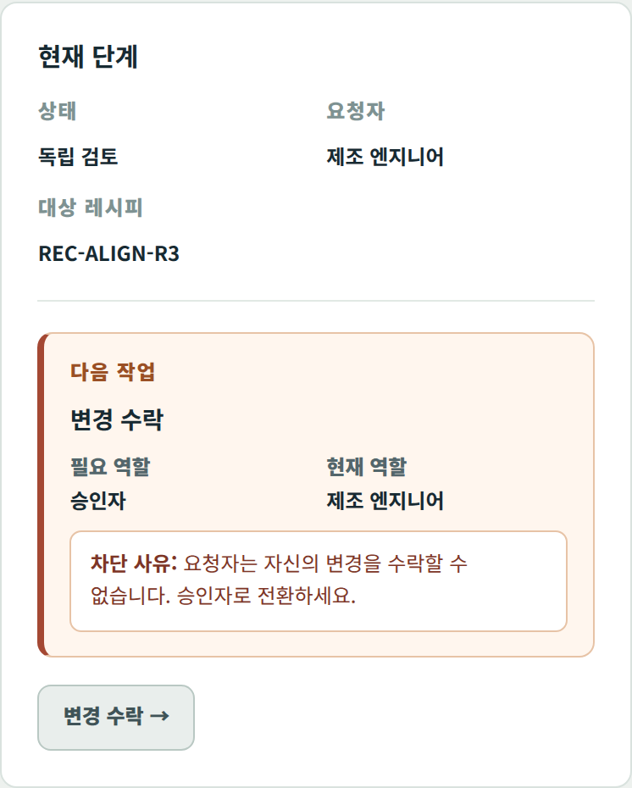

요청한 사람은 승인하지 못한다
권한은 화면이 아니라 서버가 다시 검사하므로, 요청자는 자신의 변경을 검토하거나 수락할 수 없습니다.
같은 변경에서 역할을 겸할 수 없다
단계 | 기록한 역할 | 기록할 수 없는 사람
요청 · 제출 | 제조 엔지니어 | —
검증 · 근거 | 검증 엔지니어 | —
독립 검토 | 독립 검토자 | 요청자 · 근거 기록자
수락 | 승인자 | 요청자 · 근거 기록자 · 검토자
R2의 독립 결정: 검토는 독립 검토자, 수락은 승인자가 기록했습니다.
05
Notes:
왼쪽은 요청자인 제조 엔지니어 역할로 변경 수락을 시도한 화면입니다. 화면은 차단 사유를 보여주지만, 실제 권한은 서버가 모든 요청마다 다시 검사합니다. 요청·검증·검토·수락은 서로 다른 사람이 기록해야 하고, 그 결과가 오른쪽 아래 독립 결정 기록입니다.

Slide 6
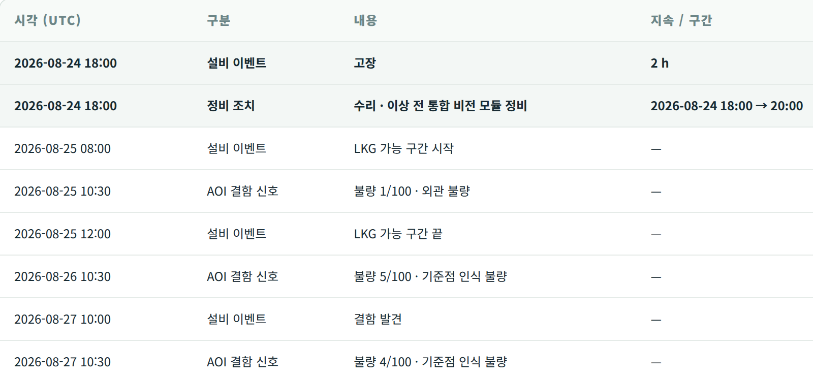
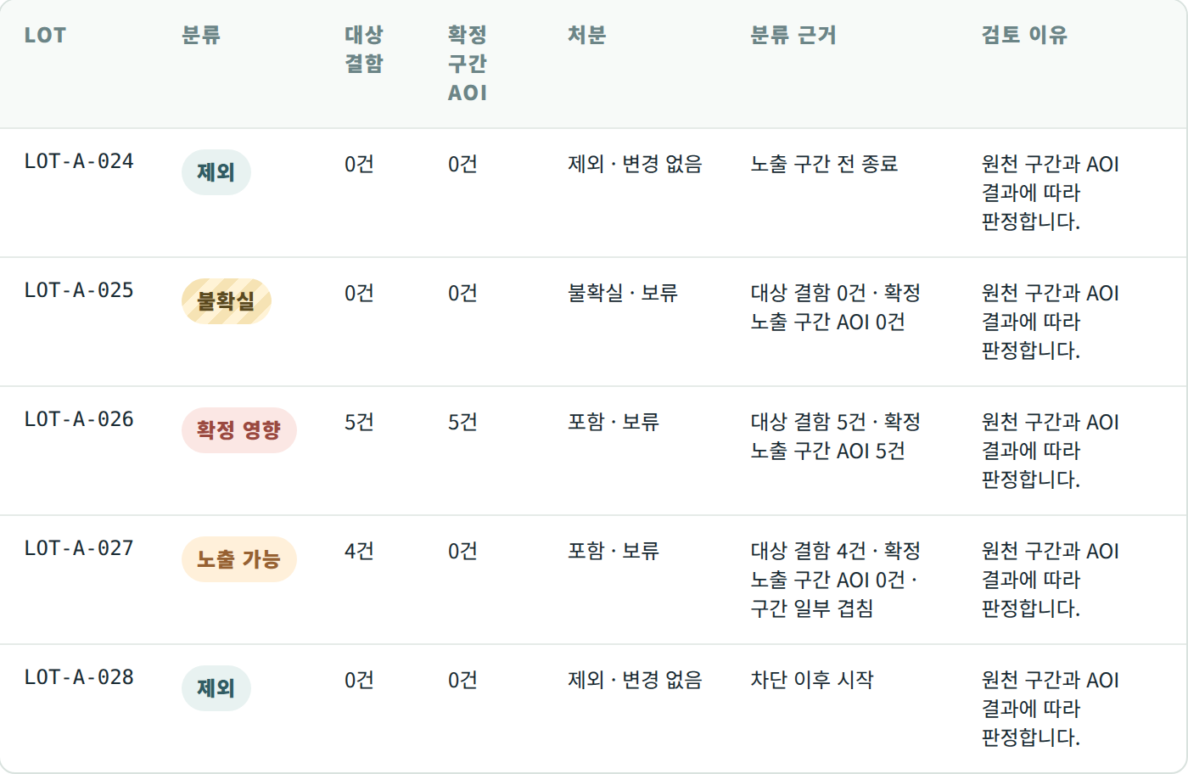
이상이 생기면 범위를 계산한다
마지막 정상 관측(LKG)과 정비 이력으로 노출 구간을 잡고, 확인되지 않은 LOT은 불확실로 남겨 봉쇄 판단을 사람에게 넘깁니다.
설비 이력 · 08-24 정비 뒤 기준점 인식 불량
영향 LOT · 확정 영향 1 · 노출 가능 1 · 불확실 1 · 제외 2
LKG 가능 구간
08-25 08:00 – 12:00
노출 구간
08-25 08:00 → 08-27 10:00
LOT-A-025는 LKG 불확실 구간에 걸쳐 불확실 → 검토자가 이유와 함께 보류
06
Notes:
정비 뒤 기준점 인식 불량이 늘어난 사건입니다. 설비 이력의 정비 시각과 마지막 정상 관측(LKG) 구간으로 노출 구간을 계산하고, LOT을 확정 영향·노출 가능·불확실·제외로 나눕니다. 샘플 AOI만으로 정상을 증명할 수 없는 LOT-A-025는 불확실로 남기고, 독립 검토자가 LOT마다 이유를 적어 보류를 결정했습니다.

Slide 7
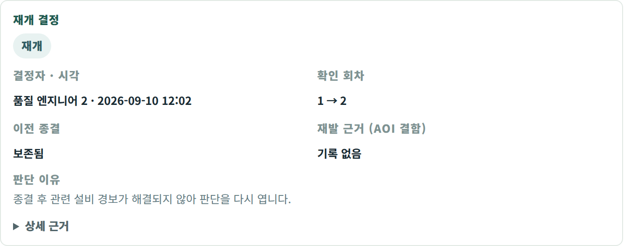
수락 이후에도 판단을 확인한다
수락은 끝이 아니며, 후속 LOT 근거가 부족하면 종결할 수 없고 재발하면 이전 결정을 지우지 않고 다시 엽니다.
08-12
효과성 평가 · 데이터 부족
재개 결정 기록
후속 LOT 0 / 10 → 종결할 수 없음
08-23
효과성 평가 · 합격
후속 LOT 11 / 10 · 10일 · AOI 불량 2 / 1,100
08-23
모니터링 종결
승인자 · 평가자와 다른 사람
09-10
효과성 평가 · 재개 필요
후속 LOT 28건 · 관련 설비 경보 미해결
데이터가 부족하면 합격이 아니다
종결에는 합격한 최근 확인이 필요하고,
재개해도 이전 합격·종결 기록은 그대로 남습니다.
09-10
재개 · 확인 회차 1 → 2
품질 엔지니어 · 이전 수락과 종결은 이력에 남음
평가 시각은 모두 UTC · 2026년
07
Notes:
수락 직후 평가하면 후속 LOT이 없어 데이터 부족으로 기록되고, 이 상태로는 종결할 수 없습니다. 후속 11개 LOT이 쌓인 뒤 합격해 승인자가 종결했지만, 이후 평가에서 관련 설비 경보가 해결되지 않아 재개 필요가 나왔습니다. 품질 엔지니어가 재개했고, 이전 수락과 합격, 종결 결정은 지워지지 않고 이력에 남아 있습니다.

Slide 8
무엇을 검증했고, 무엇은 증명하지 않는가
규칙은 자동 테스트로, 배포본은 오프라인 검증기로, 화면은 실제 브라우저로 확인했고, 실제 공장 연동은 증명 범위 밖입니다.
291/291
5/5
2 + 1
0 · 0
자동 테스트 통과
오프라인 번들 검증
끝까지 진행한 시나리오
콘솔 오류 · 외부 요청
Node.js v24.19.0 · Windows x64
실패 0 · 건너뜀 0
번들 무결성 · 고정 런타임
외부 연결 거부 · 루프백 자산
샘플 승인 흐름
변경 2건 · 사건 1건
실제 앱 화면에서 역할을 바꿔 진행
Chromium · 전 화면 순회
화면 문구의 영어 문장·UUID 0건
증명하지 않는 것
합성 정렬·AOI 공정 데이터로 검증했습니다. 실제 MES·설비 연동, 사용자 인증·전자서명, 실제 공정 기준값의 타당성은 이 결과가 증명하지 않습니다.
08
Notes:
도메인 규칙은 자동 테스트 291개로 Windows에서 모두 통과했고, 배포 번들은 오프라인 검증기의 다섯 항목을 통과했습니다. 화면은 실제 앱을 브라우저로 조작해 변경 2건과 사건 1건을 끝까지 진행하며 콘솔 오류와 외부 요청이 없음을 확인했습니다. 다만 합성 데이터로 검증했으므로 실제 MES·설비 연동과 인증, 실제 공정 기준의 타당성은 증명 범위 밖입니다.

Slide 9
이 판단을 현장에 옮기려면
판단 기준은 제가 정의했고 AI는 구현과 검증을 빠르게 반복하는 도구였으며, 다음 단계는 이 기준을 실제 MES 데이터에 올리는 것입니다.
제가 정의한 것
AI를 쓴 곳
다음 단계
제조 문제와 판단 기준
위험 분류와 검증 구조
역할 분리와 근거 요건
수락 조건과 효과성 확인
검증 기준과 MES·설비 확장 방향
정의한 기준을 코드로 옮기는 구현
테스트 작성과 코드 검토의 반복
반영 조건은 같은 테스트 통과
MES·SPC 실데이터 연동
사용자 인증과 전자서명
실제 공정 규칙과 기준값 적용
무엇을 만들지, 어떤 조건에서 통과시킬지는 제가 정의했습니다.
변경이 끝났다고 말하지 않고, 그 판단이 이후 생산에서도 유지됐는지 기록합니다.
09
Notes:
제가 한 일은 제조 문제를 정의하고, 무엇을 합격으로 볼지와 누가 무엇을 결정할 수 없는지, 어떤 기록만 근거로 인정할지를 먼저 정한 것입니다. AI 코딩 도구는 그 기준을 코드와 테스트로 빠르게 옮기고 검토하는 데 썼고, 반영 조건은 언제나 같은 테스트 통과였습니다. 다음 단계는 이 판단 모델을 실제 MES·SPC 데이터와 전자서명 위에 올리는 것입니다.

Slide 10
부록 · 아키텍처
한 PC에서 실행하는 로컬 웹 앱입니다. 판단은 모두 서버와 도메인 규칙에서 다시 검사합니다.
브라우저 UI
서버가 다시 검사하는 것
표시와 입력 · 한국어 표시 이름과 감사 묶음은 화면에서만
↓
상태 전이 순서와 개정 번호
역할과 독립성 (요청·근거·검토·승인)
근거 적합성 (원천·시각·LOT·모듈)
수락 유형과 조건부 수락 만료
효과성 판정 · 종결 · 재개 조건
감사 기록 해시 체인
로컬 서버 · 127.0.0.1:4310
루프백 요청만 허용 · 번들된 자산만 제공
↓
도메인 규칙
상태 전이 · 역할 분리 · 근거 적합성 · 효과성 판정
↓
SQLite
외부 API · CDN · 원격 DB · 텔레메트리 없음
결정·개정·감사 기록 보존 · 순차 마이그레이션
A1
Notes:
브라우저는 표시와 입력만 맡고, 상태 전이와 역할 분리, 근거 적합성과 효과성 판정은 서버와 도메인 규칙이 매 요청마다 다시 검사합니다. 기록은 SQLite에 보존되고 감사 기록은 해시 체인으로 이어집니다.

Slide 11
부록 · 상태 전이와 역할 분리
각 단계의 저장 상태와 기록할 수 있는 역할, 기록할 수 없는 사람입니다.
단계 | 저장 상태 | 기록하는 역할 | 기록할 수 없는 사람
변경 | 초안 → 제출됨 → 위험 분류됨 → 계획 승인됨 | 요청자 · 품질 엔지니어 | L3 계획 승인: 요청자
검증 | 검증 진행 중 (불합격 시 재작업 필요 → 새 개정) | 검증 엔지니어 | —
근거 | 근거 확정 | 검증 엔지니어 | —
검토 | 독립 검토 | 독립 검토자 | 요청자 · 근거 기록자
수락 | 수락됨 (일반 / 조건부 + 만료 시각) | 승인자 | 요청자 · 근거 기록자 · 검토자
효과성 | 효과성 확인 중 → 종결 / 재개 | 평가: 품질·검증 엔지니어 종결: 품질 엔지니어·승인자 재개: 품질 엔지니어 | 종결: 요청자 · 평가자
사건 | 발생 → 봉쇄됨 → 추적 제안됨 → 범위 검토됨 → CAPA 진행 중 → 효과성 확인 → 종결 / 재개 | 생산 관리자 · 품질·제조·설비 엔지니어 · 독립 검토자 | 범위 검토: 추적 요청자
A2
Notes:
변경과 사건의 저장 상태와 역할 분리 규칙입니다. 화면에 보이는 한국어 상태 이름은 표시용이고, 서버는 저장된 상태값으로 전이를 검사합니다.

Slide 12
부록 · 개발 방법
구현 전에 판단 기준·역할 분리·근거 요건을 계약으로 정했고, 모든 변경은 같은 확인 순서를 거쳤습니다.
→
→
→
1 계약
2 구현
3 자동 테스트
4 실제 브라우저 확인
판단 기준 · 역할 분리 ·
근거 요건을 먼저 정의
계약에 있는 동작만
구현
계약을 테스트로 옮기고
실패하면 구현을 수정
시나리오를 끝까지 진행
콘솔 오류·외부 요청 확인
AI 도구의 자리
구현과 코드 검토에 AI 코딩 도구(Codex, Claude)를 사용했습니다.
도구가 만든 코드도 같은 자동 테스트, 오프라인 번들 검증, 브라우저 확인을 통과해야 반영했습니다.
제품 실행 경로에는 외부 AI 호출이 없습니다.
A3
Notes:
개발은 계약, 구현, 자동 테스트, 실제 브라우저 확인의 순서를 반복했습니다. AI 코딩 도구는 구현과 검토를 빠르게 하는 데 썼고, 반영 여부는 항상 같은 테스트와 실행 확인으로 결정했습니다.

